Slide 1


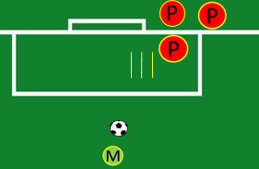
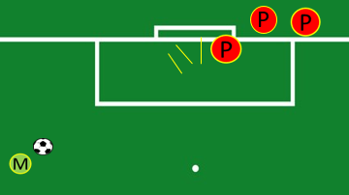
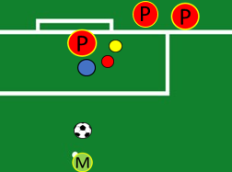
S.S.C. NAPOLI
Primavera – Area Portieri – Stagione 2026/2027
Data: 06/09/2026 | Luogo: Arena – G.Piccolo di Cercola (NA) | Coach: A.Monteleone | All. N°35
OBIETTIVO: PRESE E SPOSTAMENTI
P EFFETTUA SPOSTAMENTI (CON VARIE CORSE) ED EFFETTUA PRESE (VARIE DIREZIONI)
P SI POSIZIONA SU COLORE ED EFFETTUA SPOSTAEMNTI E PRESE VARIE DIREZIONI
Materiale | N° | Materiale | N° | Portieri |  | SQUADRA
PALLONI | 10 |  |  | SPINELLI |  | Tattica
ASTEEE | 6 |  |  | AMENDOLA |  | Combinazioni/Tiri
 |  |  |  | MERONE |  | Palle Inattive
 |  |  |  |  |  | Partita
 |  |  |  |  |  | Defaticante
1
1
ATTIVAZIONE
SCARICO CON ELASTICI E FOAM ROLLER
ATTIVAZIONE
2
2
3
3
……

